Slide 1
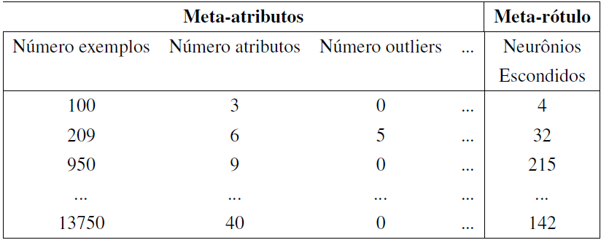
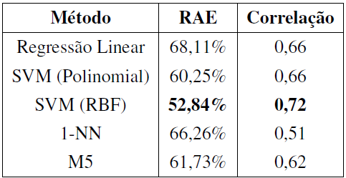
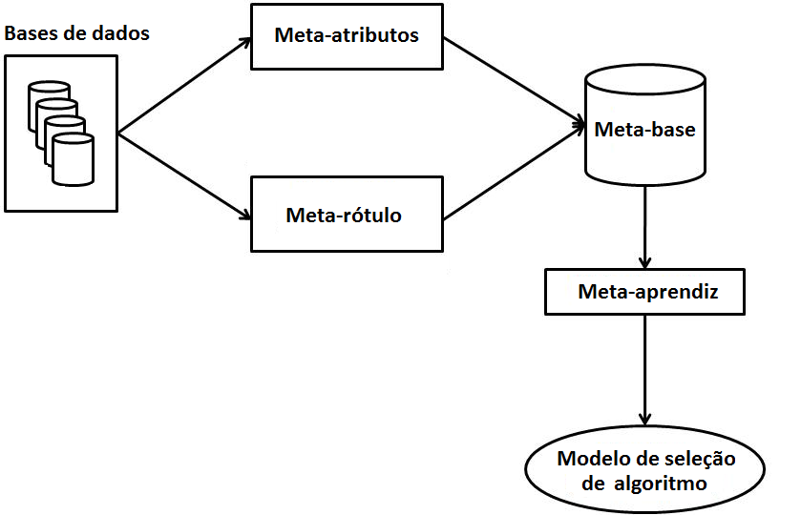
Meta-aprendizado para otimização de parâmetros de redes neurais.
Tarcísio Lucas¹, Ricardo Prudêncio,¹ Teresa Ludermir¹ e Carlos Soares²
Universidade Federal de Pernambuco¹
Universidade do Porto²
INTRODUÇÃO
METODOLOGIA
Redes Neurais Artificiais (RNAs) têm sido utilizadas na literatura para resolver problemas nas mais diferentes áreas do conhecimento. No entanto, o desempenho desse tipo de modelo é dependente da escolha dos seus parâmetros de treinamento e arquitetura. A definição de tais parâmetros depende do problema ao qual a RNA será aplicada.
Métodos de parametrização baseados no teste das escolhas feitas podem ser computacionalmente custosos. Este trabalho investiga o uso de Meta-Aprendizado como uma alternativa de baixo custo de uso para escolha do número de neurônios escondidos em RNAs. A rede neural escolhida para estudo de caso foi a Multilayer Perceptron com uma camada escondida treinadas pelo algoritmo Extreme Learning Machine.
A partir de 93 bases de regressão foi construída uma meta-base com 93 meta-exemplos.
Cada meta-exemplo foi formado por: 16 meta-atributos e o meta-rótulo (número de neurônios escondidos entre 1 e 300 que obteve menor erro no conjunto de teste).
Tabela 1. Parte da meta-base desenvolvida para escolha do número de neurônios escondidos.
RESULTADOS
META-APRENDIZADO
Depois de construída, a meta-base foi submetida a 5 diferentes meta-aprendizes:
Meta-aprendizado pode ser definido como o processo de aquisição automática de conhecimento que relaciona o desempenho dos algoritmos de aprendizado com as características dos problemas.
Tabela 2. Relative Absolute Error e Correlação obtida por 5 meta-aprendizes aplicados a meta-base desenvolvida.
CONCLUSÃO
Os erros RAE encontrados pelos meta-aprendizes testados na meta-base foram todos menores que 100%, o que assegura que a otimização do número de neurônios escondidos é um meta-problema. A seleção de novos meta-atributos pode tornar os meta-aprendizes mais precisos.
Figura 1. Processo de Meta-Aprendizado para escolha de algoritmos.

